Slide 1

Chap I: Introduction aux réseaux
Section: LCS1
Module: Fondement Réseaux
Enseignant
Chaker Essid
Chaker.essid@fst.utm.tn

Slide 2
Présentation
Objectifs:
Fournir la maîtrise et les compétences nécessaires pour la mise en place et l’exploitation d’un réseau étendu d’entreprise ou d’opérateur répondant aux exigences en termes de qualité de service (QoS) et basé sur les protocoles de l’Internet. Au terme de ce module, l'étudiant ou l'étudiante sera en mesure de :
  Maîtriser les services et mécanismes des communications de longue distance aussi bien au niveau du réseau cœur que du réseau d’accès.
  Connaître les objectifs et les principes de la qualité de service (QoS)
  Concevoir et mettre en place des réseaux IP étendus en effectuant les choix technologiques adéquats répondant aux besoins.
  Cours préparant à une certification constructeur (CISCO)

Slide 3
Références
A.Tanenmaum , & D.J.Wetherall, Réseaux , 5è édition Pearson.
G. Pujoll,e Les réseaux, dernière éd., Eyrolles.
W. Stalling, Réseaux et Communication sans fil, Pearson Education, dernière édition

Slide 4
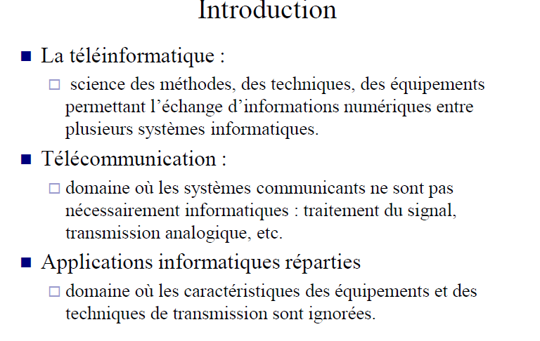

Slide 5
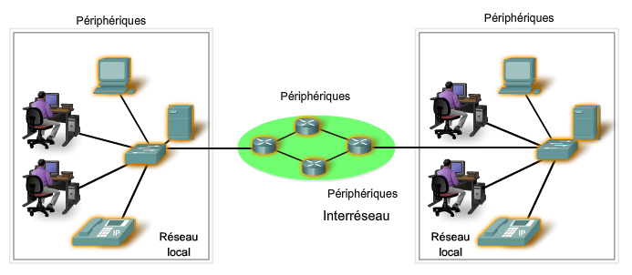
Composants du réseau: Les périphériques
Les réseaux utilisent des périphériques, des supports et des services.
Les périphériques et les supports représentent les éléments physiques ou le matériel du réseau
Notes:
L’infrastructure réseau fournit le canal stable et fiable à travers lequel nos communications peuvent s’établir.
Les réseaux utilisent des périphériques, des supports et des services.
Les périphériques et les supports représentent les éléments physiques ou le matériel du réseau. Le matériel correspond souvent aux composants visibles de la plateforme réseau, tel qu’un ordinateur portable, un ordinateur de bureau, un commutateur, ou le câblage qui sert à relier les périphériques. Parfois, certains composants ne sont pas visibles. Dans le cas d’un support sans fil, les messages sont transmis à travers l’air, à l’aide d’une fréquence radio ou d’ondes infrarouges invisibles.

Slide 6
Périphériques finaux et leur rôle
Périphérique final ou hôte :
    Source / Destination
    Identifié par une adresse IP
    forme l’interface entre le réseau humain et le réseau de communication.
Périphériques finaux:
    Ordinateurs (stations de travail, ordinateurs portables, serveurs de fichiers, serveurs Web)
    Imprimantes réseau
    Téléphones VoIP
    Caméras de surveillance
    Périphériques portables mobiles (lecteurs de codes à barres sans fil ou assistants numériques personnels)
Notes:
Les périphériques réseau auxquels les personnes sont le plus habituées sont appelés périphériques finaux. Ces périphériques forment l’interface entre le réseau humain et le réseau de communication sous-jacent. Certains de ces périphériques finaux sont les suivants :
Ordinateurs (stations de travail, ordinateurs portables, serveurs de fichiers, serveurs Web)
Imprimantes réseau
Téléphones VoIP
Caméras de surveillance
Périphériques portables mobiles (par exemple, lecteurs de codes à barres sans fil ou assistants numériques personnels)
Dans le cas d’un réseau, les périphériques finaux sont appelés hôtes. Un périphérique hôte constitue soit la source, soit la destination d’un message transmis à travers le réseau. Pour qu’il soit possible de faire une distinction entre les hôtes, chaque hôte situé sur un réseau est identifié par une adresse. Lorsqu’un hôte démarre une communication, il utilise l’adresse de l’hôte de destination pour indiquer où le message doit être envoyé.

Slide 7
Périphériques intermédiaires et leur rôle sur le réseau
Gestion des données lors de leur passage à travers le réseau
Exemples de périphériques réseau intermédiaires:
    Périphériques d’accès réseau (concentrateurs, commutateurs et points d’accès sans fil)
    Périphériques inter-réseau (routeurs)
    Serveurs et modems de communication
    Périphériques de sécurité (pare-feu)
Rôles des périphériques réseau intermédiaires :
    régénérer et retransmettre des signaux de données ;
    gérer des informations indiquant les chemins qui existent à travers le réseau
    indiquer aux autres périphériques les erreurs et les échecs de communication ;
    diriger des données vers d’autres chemins en cas d’échec de liaison ;
    classifier et diriger des messages en fonction des priorités QoS ;
    autoriser ou refuser le flux de données, selon des paramètres de sécurité.
Notes:
En plus des périphériques finaux auxquels les personnes sont habituées, les réseaux dépendent de périphériques intermédiaires pour fournir une connectivité et travailler en arrière-plan, afin de garantir le flux des données à travers le réseau.
Parmi ces périphériques réseau intermédiaires, citons les suivants :
Périphériques d’accès réseau (concentrateurs, commutateurs et points d’accès sans fil)
Périphériques interréseau (routeurs)
Serveurs et modems de communication
Périphériques de sécurité (pare-feu)
La gestion des données lors de leur passage à travers le réseau constitue également l’un des rôles des périphériques intermédiaires. Ces périphériques utilisent l'adresse d’hôte de destination, avec les informations concernant les interconnexions réseau, de manière à déterminer le chemin que doivent emprunter les messages à travers le réseau. Les processus qui s’exécutent sur les périphériques du réseau intermédiaire remplissent ces fonctions :
- régénérer et retransmettre des signaux de données ;
- gérer des informations indiquant les chemins qui existent à travers le réseau et l’interréseau ;
- indiquer aux autres périphériques les erreurs et les échecs de communication ;
- diriger des données vers d’autres chemins en cas d’échec de liaison ;
- classifier et diriger des messages en fonction des priorités QoS ;
- autoriser ou refuser le flux de données, selon des paramètres de sécurité.

Slide 8
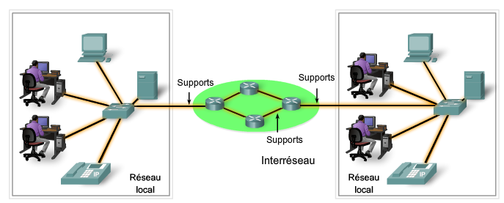
Composants du réseau: Les supports
Les périphériques et les supports représentent les éléments physiques ou le matériel du réseau.

Slide 9
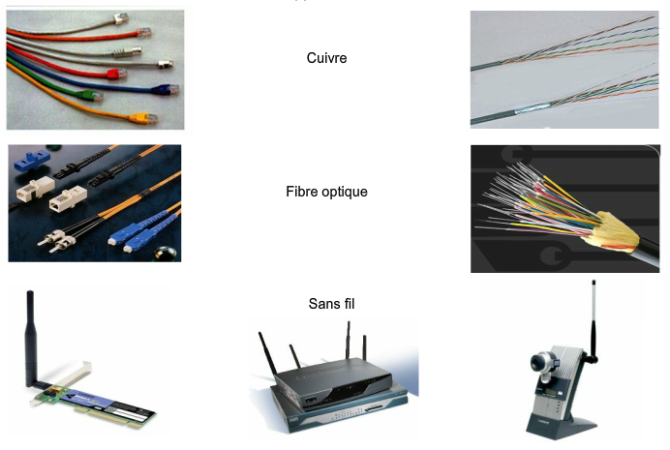
Support réseau
Support: canal via lequel le message se déplace de la source vers la destination
Types de support:
  Fils métalliques
  Fibre optique
  Transmission sans fil
Notes:
La communication à travers un réseau s’effectue sur un support. Ce support fournit le canal via lequel le message se déplace de la source à la destination.
Les réseaux modernes utilisent principalement trois types de supports pour interconnecter des périphériques et fournir le chemin par lequel des données peuvent être transmises. Ces supports sont les suivants :
- Fils métalliques dans des câbles
- Fibres de verre ou optiques de plastique (câbles en fibre optique)
Transmission sans fil
Le codage du signal qui doit se produire afin de transmettre le message diffère selon le type de support. Sur des fils métalliques, les données sont codées en impulsions électriques qui correspondent à des modèles spécifiques. Les transmissions par fibre optique s’effectuent via des impulsions de lumière, dans des plages de lumière infrarouges ou visibles. Dans les transmissions sans fil, des modèles d’ondes électromagnétiques illustrent les différentes valeurs de bit.
Les différents types de supports réseau possèdent divers avantages et fonctionnalités. Tous les supports réseau ne possèdent pas les mêmes caractéristiques et ne conviennent pas pour les mêmes objectifs. Les critères de choix d’un support réseau sont :
- la distance sur laquelle les supports peuvent transporter correctement un signal ;
- l’environnement dans lequel les supports doivent être installés ;
- la quantité de données et le débit de la transmission ;
- le coût des supports et de l’installation.

Slide 10
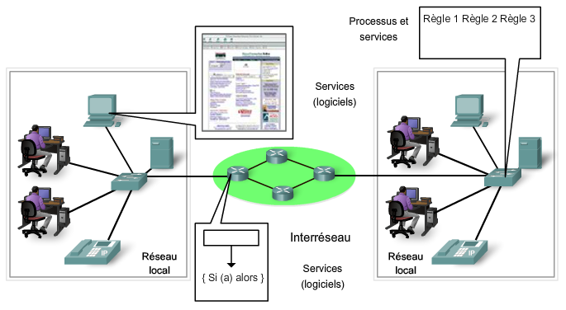
Composants du réseau: Les services
Les services constituent les programmes de communication, appelés logiciels, qui sont exécutés sur les périphériques réseau.
Les services incluent de nombreuses applications réseau courantes telles que les services de messagerie et Web.
Notes:
Les services et les processus constituent les programmes de communication, appelés logiciels, qui sont exécutés sur les périphériques réseau. Un service réseau fournit des informations en réponse à une demande. Les services incluent de nombreuses applications réseau courantes que les personnes utilisent quotidiennement, telles que les services d’hébergement de messagerie et les services d’hébergement Web. Les processus fournissent les fonctionnalités qui dirigent et déplacent les messages à travers le réseau. Les processus nous semblent moins évidents, mais ils sont essentiels au fonctionnement des réseaux.

Slide 11
Les Catégories de réseaux
Public
  Non réservé à une communauté d’usagers spécifique
  Exploité par un opérateur de télécommunication (organisme qui vend des services de télécommunication)
  Ex: RTC
Privé
  Réservé à une communauté particulière
  Peut ne pas être exploité par un organisme de télécommunications
  Ex: SIBTEL, SWIFT (banques), …

Slide 12
Les Catégories de réseaux
Standard
  Conforme à des spécifications standards émanant d’un organisme de normalisation reconnu.
  Ex. X25 (Modèle OSI organisme ISO)
  Internet (Modèle TCP/IP organisme IETF)
Propriétaire
  Conforme à des spécifications propres à un constructeur, organisme ou communauté.
  Ex. SWIFT (banques), SITA (aviation civile)

Slide 13
Réseaux locaux, réseaux étendus et inter-réseaux
Les infrastructures réseau varient selon :
    la taille de la zone couverte ;
    le nombre d’utilisateurs connectés ;
    le nombre et les types de services disponibles.

Slide 14
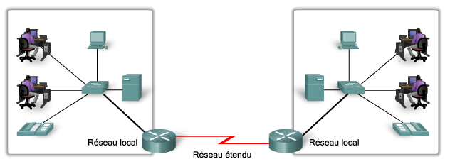
Réseau local (LAN, Local Area Network):
    s’étend sur une zone géographique réduite: entreprise, campus, maison, etc.
    administré par une organisation unique qui gère les stratégies de sécurité et de contrôle d’accès.
Réseau étendu: (WAN, Wide Area Networks)
    Interconnexion de réseaux locaux
    s’étend sur une zone géographique étendue : ville, région, etc.
Notes:
Un réseau local s’étend généralement sur une zone géographique réduite telle qu’une entreprise, un campus. En règle générale, un réseau local est administré par une organisation unique qui gère les stratégies de sécurité et de contrôle d’accès qui s’appliquent au niveau du réseau.
Lorsqu’une entreprise ou une organisation dispose d’emplacements séparés par d’importantes distances géographiques, il peut être nécessaire d’utiliser un fournisseur de services de télécommunications pour interconnecter les réseaux locaux à ces différents emplacements.
Les réseaux étendus utilisent des périphériques réseau spécialement conçus pour effectuer les interconnexions entre les réseaux locaux. En raison de l’importance de ces périphériques sur le réseau, la configuration, l’installation et la gestion de ces périphériques sont des domaines qui font partie du fonctionnement du réseau d’une organisation.

Slide 15
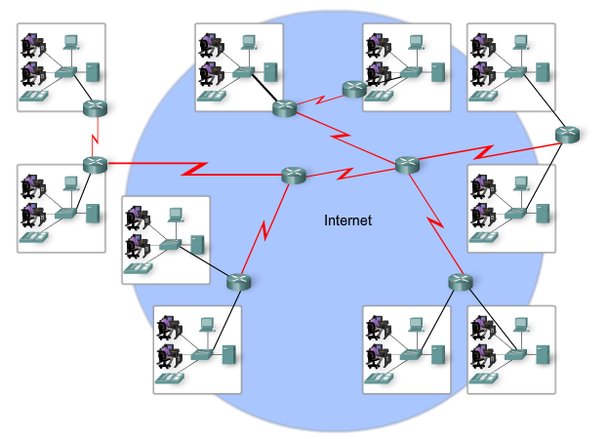
Internet, un réseau de réseaux
Notes:
Un maillage international de réseaux interconnectés (interréseaux) répond à ces besoins humains en matière de communication. Une partie de ces réseaux interconnectés appartiennent à d’importants organismes publics et privés, tels que des organismes gouvernementaux ou des entreprises industrielles, et sont réservés à leur utilisation exclusive. L’interréseau accessible publiquement le plus connu et dont l’utilisation est la plus répandue est Internet.
Internet a été créé par l’interconnexion de réseaux qui appartiennent aux fournisseurs de services Internet (ISP, Internet Service Providers). Ces réseaux de fournisseurs de services Internet se connectent entre eux pour fournir un accès à des millions d’utilisateurs partout dans le monde. La garantie d’une communication efficace à travers ces diverses infrastructures nécessite l’application de technologies et de protocoles cohérents et couramment reconnus, ainsi que la coopération de nombreux organismes gouvernementaux.

Slide 16
Les Applications des Réseaux
Accès à des programmes distants et des Bases de données distantes :
  (services grand public, bibliothèques électroniques&virtuelles …)
Les systèmes industriels
Courrier électronique,
télétravail,
télé-enseignement,
télé-médecine,
commerce électronique
…
  ==> Révolution au niveau de la société

Slide 17
Réseaux d’ordinateurs
Architecture d’un réseau
physique (réseau = câble)
  Carte des sites – bâtiments – salles à connecter
  Les supports physiques
  Les équipements actifs
logique (réseau = réseau IP)
  Les protocoles
  Plan adressage – Routage
  L’administration des équipements - surveillance
Services d’un réseau
– DNS (nommage), Messagerie, Web, …

Slide 18
Conception
Conception d’un réseau
Dimensionnement
    nombre de routeur, capacité des routeurs par exemple nombre de ports, etc.
Evaluation des performances
    Estimation des paramètres de QoS: délai, gigue, débit,
Administration
    Gestion des utilisateurs, configuration des routeurs
Sécurisation
    Confidentialité, authentification des utilisateurs, intégrité des données, disponibilité des services
Notes:
Il est indispensable d’intégrer les mesures de sécurité aux réseaux de données afin d’empêcher que nos communications privées, personnelles et professionnelles ne soient interceptées, volées ou endommagées.
Les mesures de sécurité prises sur un réseau doivent :
empêcher la communication non autorisée ou le vol d’informations ;
empêcher toute modification non autorisée des informations ;
prévenir les dénis de service.
Pour atteindre ces objectifs il faut :
assurer la confidentialité ;
garantir l’intégrité des données ;
assurer la disponibilité.

Slide 19
Architecture des réseaux
Tolérante aux pannes
Évolutive
Garantir la qualité de service
Assurer la sécurité du réseau
Notes:
Les réseaux doivent d’une part prendre en charge une large gamme d’applications et de services et d’autre part fonctionner sur de nombreux types d’infrastructures physiques. Dans le contexte actuel, l’expression « architecture réseau » désigne aussi bien les technologies prenant en charge l’infrastructure que les services programmés et les protocoles qui déplacent les messages dans l’infrastructure. Alors qu’Internet, et les réseaux en général, évoluent, nous découvrons que les architectures sous-jacentes doivent prendre en considération quatre caractéristiques de base si elles veulent répondre aux attentes des utilisateurs : tolérance aux pannes, évolutivité, qualité de service et sécurité.

Slide 20
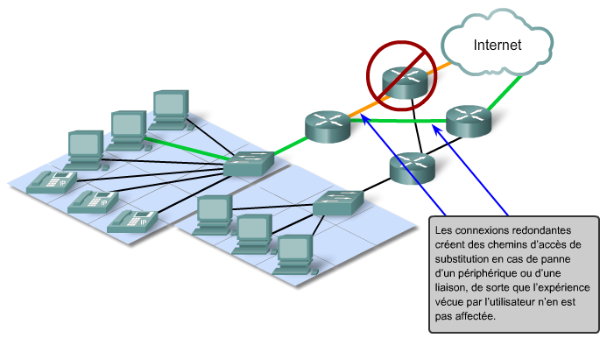
Tolérance aux pannes
Notes:
Tolérance aux pannes
Comme des millions d’utilisateurs attendent d’Internet qu’il soit constamment disponible, il faut une architecture réseau conçue et élaborée pour tolérer les pannes. Un réseau tolérant aux pannes est un réseau qui limite l’impact des pannes du matériel et des logiciels et qui peut être rétabli rapidement quand des pannes se produisent. De tels réseaux dépendent de liaisons, ou chemins, redondantes entre la source et la destination d’un message. En cas de défaillance d’une liaison (ou chemin), les processus s’assurent que les messages sont instantanément routés sur une autre liaison et ceci de manière totalement transparente pour les utilisateurs aux deux extrémités. Aussi bien les infrastructures physiques que les processus logiques qui dirigent les messages sur le réseau sont conçus pour prendre en charge cette redondance. Il s’agit d’une caractéristique essentielle des réseaux actuels.

Slide 21
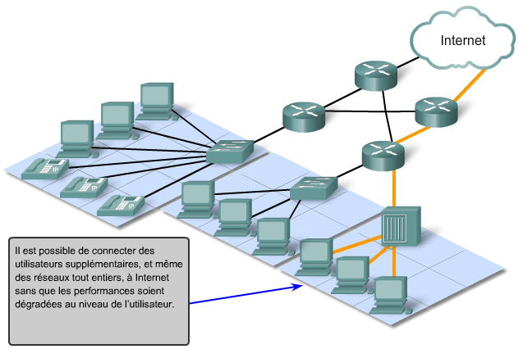
Évolutivité
Notes:
Évolutivité
Un réseau extensible est en mesure de s’étendre rapidement afin de prendre en charge de nouveaux utilisateurs et applications sans que ceci n’affecte les performances du service fourni aux utilisateurs existants. Chaque semaine, des milliers de nouveaux utilisateurs et fournisseurs de services se connectent à Internet. La capacité du réseau à prendre en charge ces nouvelles interconnexions dépend de l’existence d’un modèle hiérarchisé à plusieurs couches appliqué à l’infrastructure physique et à l’architecture logique. Il est possible d’insérer des utilisateurs ou des fournisseurs de service au niveau de chaque couche sans perturber l’ensemble du réseau. Grâce aux progrès technologiques, les capacités de transport des messages et les performances des composants de l’infrastructure physique augmentent au niveau de chaque couche. Ces progrès, associés aux nouvelles méthodes d’identification et de localisation de chaque utilisateur au sein d’un interréseau, permettent à Internet de continuer à répondre aux attentes des utilisateurs.

Slide 22
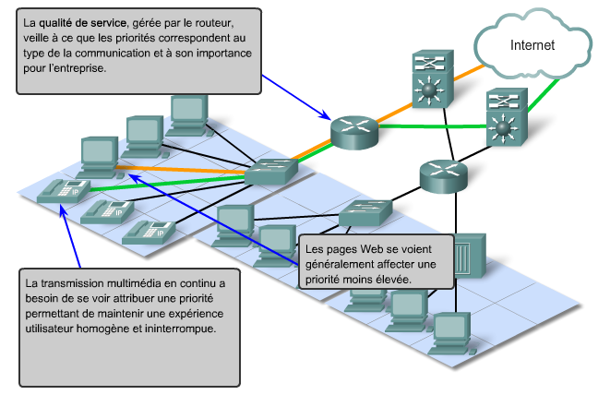
Qualité de Service (QoS)
Notes:
Qualité de service
Actuellement, Internet offre un niveau de tolérance aux pannes et d’évolutivité correct à ses utilisateurs. Cependant, le fait que de nouvelles applications soient mises à la disposition des utilisateurs sur les interréseaux crée des attentes supplémentaires en termes de qualité des services fournis. Les transmissions audio et vidéo en direct exigent un niveau de qualité constant et un service ininterrompu qui n’était pas indispensable aux applications informatiques traditionnelles. La qualité de ces services est évaluée par rapport à la qualité que l’on obtiendrait en assistant en personne à la même présentation audio ou vidéo. Les réseaux audio et vidéo traditionnels sont conçus pour ne prendre en charge qu’un seul type de transmission. Ils peuvent donc offrir un niveau de qualité acceptable. De nouvelles exigences en matière de prise en charge de cette qualité de service sur un réseau convergent modifient cependant la façon dont les architectures réseau sont conçues et implémentées.

Slide 23
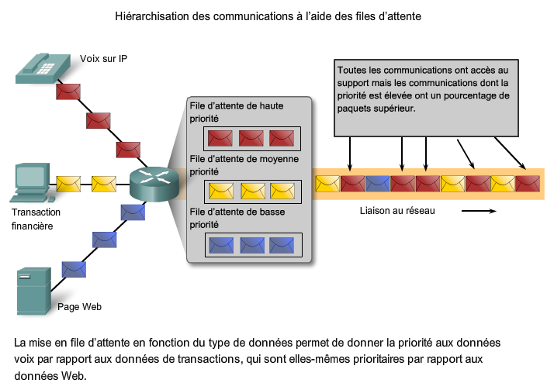
Assurer la qualité de service
Notes:
Assurer le niveau de qualité de service requis en gérant les retards et les paramètres de perte de paquets sur un réseau devient la clé du succès d’une solution destinée à garantir la qualité d’une application de bout en bout. Garantir la qualité de service exige donc tout un ensemble de techniques de gestion de l’utilisation des ressources réseau. Pour continuer à assurer une haute qualité de service aux applications qui l’exigent, il convient de donner la priorité aux types de paquets de données devant être livrés par préférence à d’autres types de paquets pouvant être retardés ou abandonnés.
Classification des applications: Les applications sont donc classées en différentes catégories d’après des exigences de qualité de service spécifiques. Toutes les données appartenant à la même classe sont ensuite traitées selon les mêmes règles. Par exemple, les communications importantes ou celles pour lesquelles la vitesse de livraison compte beaucoup sont placées dans une classe différente de celle des communications moins importantes ou pouvant attendre.
Attribution de priorités aux flux de données: Les caractéristiques des informations communiquées affectent également la façon dont celles-ci sont gérées. Ainsi, la fourniture d’un film utilise une quantité relativement importante de ressources réseau lorsque le film est livré en continu, sans interruption. D’autres types de services, comme les courriels, ne sont pas aussi gourmands en ressources réseau. Dans une entreprise, un administrateur peut décider d’affecter la plus grande partie des ressources réseau au film en pensant que ceci constitue la priorité pour ses clients. Cet administrateur peut décider que l’impact sera minime si les utilisateurs de la messagerie électronique doivent attendre quelques secondes de plus pour que leurs messages arrivent.

Slide 24
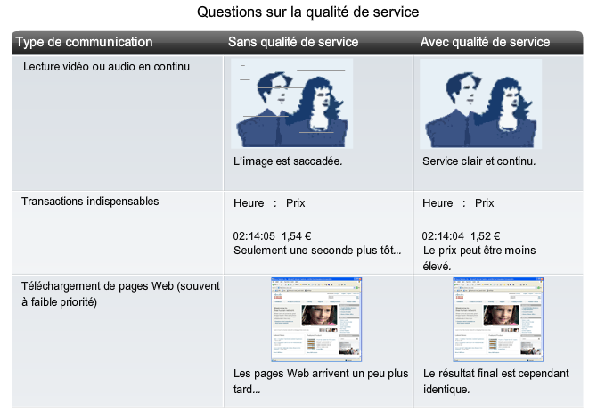
Questions sur la QoS
Notes:
En l’absence de processus de QoS correctement conçus et mis en œuvre, des paquets de données seront abandonnés sans souci des caractéristiques ou du niveau de priorité de l’application.
Le niveau de qualité de service qu’un réseau est en mesure d’offrir est un élément essentiel et, parfois même, crucial. Imaginez ce qui pourrait advenir si un appel de détresse à un centre d’urgence était abandonné ou si un signal contrôlant un équipement lourd était perdu. Dans les entreprises, la responsabilité première des administrateurs réseau consiste à établir une politique de qualité de service et à veiller à ce que des mécanismes en garantissant le respect soient mis en place.

Slide 25
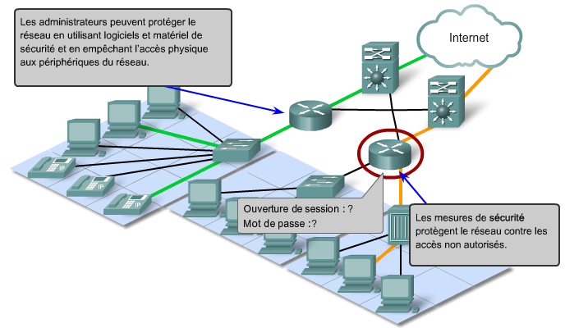
Sécurité
Notes:
Sécurité
Autrefois simple inter réseau d’organisations éducatives et gouvernementales strictement contrôlées, Internet a évolué pour devenir un moyen de transmission de communications professionnelles et personnelles largement accessible. Les exigences du réseau en matière de sécurité ont donc évidemment changé. Les exigences de sécurité et de confidentialité résultant de l’utilisation d’interréseaux pour échanger des informations confidentielles et commerciales d’importance critique excèdent ce que l’architecture actuelle peut offrir. L’expansion rapide de secteurs des communications qui n’étaient précédemment pas desservis par des réseaux de données traditionnels renforce le besoin d’intégrer la sécurité à l’architecture du réseau. C’est pourquoi des efforts considérables sont consacrés à ce secteur de recherche et de développement. En attendant, de nombreux outils et procédures sont implémentés pour combattre les failles de sécurité inhérentes à l’architecture réseau.

Slide 26
Assurer la sécurité
Les mesures de sécurité prises sur un réseau doivent :
    empêcher la communication non autorisée ou le vol d’informations ;
    empêcher toute modification non autorisée des informations ;
    prévenir les dénis de service.
Pour atteindre ces objectifs il faut :
    assurer la confidentialité: La confidentialité des données est protégée lorsque seuls les destinataires autorisés et prévus (individus, processus ou périphériques) lisent les données ;
    garantir l’intégrité des données: Assurer l’intégrité des données consiste à veiller à ce que les informations ne soient pas modifiées lors de leur transmission de leur point d’origine à leur destination
    assurer la disponibilité: Assurer la disponibilité consiste à veiller à ce que les utilisateurs autorisés puissent accéder en temps voulu et de façon fiable aux services de données..
Notes:
Les mesures de sécurité prises sur un réseau doivent :
- empêcher la communication non autorisée ou le vol d’informations ;
-empêcher toute modification non autorisée des informations ;
-prévenir les dénis de service.
Pour atteindre ces objectifs il faut :
-assurer la confidentialité ;
-garantir l’intégrité des données ;
-assurer la disponibilité.
Assurer la confidentialité
La confidentialité des données est protégée lorsque seuls les destinataires autorisés et prévus (individus, processus ou périphériques) lisent les données.
Instaurer un solide système d'authentification des utilisateurs, faire choisir des mots de passe difficiles à deviner et exiger des utilisateurs qu’ils les changent fréquemment contribue à limiter l’accès aux communications et aux données stockées sur des périphériques reliés au réseau. Lorsque cela est nécessaire, le chiffrement du contenu en assure la confidentialité et réduit les divulgations non autorisées ou les vols d’informations.
Garantir l’intégrité des données:
ssurer l’intégrité des données consiste à veiller à ce que les informations ne soient pas modifiées lors de leur transmission de leur point d’origine à leur destination. L’intégrité des données peut être compromise quand les informations ont été corrompues (sciemment ou accidentellement) avant que leur destinataire prévu ne les reçoive.
L’utilisation de signatures numériques, d'algorithmes de hachage et de mécanismes de somme de contrôle contribuent à assurer l’intégrité de la source et des données sur un réseau afin de prévenir toute modification non autorisée des informations.
Assurer la disponibilité: Assurer la confidentialité et l’intégrité n’ont pas de sens si les ressources réseau sont surchargées ou ne sont pas disponibles du tout. Assurer la disponibilité consiste à veiller à ce que les utilisateurs autorisés puissent accéder en temps voulu et de façon fiable aux services de données. es ressources peuvent être indisponibles en cas d’attaque par déni de service ou de propagation d’un virus informatique. Les périphériques de pare-feu d’un réseau, ainsi que les logiciels anti-virus pour ordinateur de bureau et pour serveur, peuvent assurer la fiabilité et la robustesse du système afin de détecter, empêcher ou faire face à de telles attaques. L’élaboration d’infrastructures réseau entièrement redondantes, avec peu de points d’échec uniques, peut réduire l’impact de ces menaces.

Slide 27
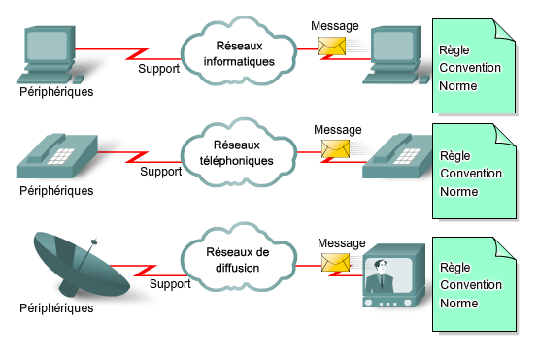
Réseaux convergents
Services multiples, Réseaux multiples
De nombreux services s’exécutent sur plusieurs réseaux
Notes:
Services multiples, réseaux multiples
Les réseaux classiques de transfert de données téléphoniques, de radio, de télévision ou informatiques intègrent tous leur propre version des quatre éléments de base constituant les réseaux. Autrefois, chacun de ces services nécessitait une technologie différente pour acheminer son signal de communication particulier. De plus, chaque service utilisait son propre ensemble de règles et de normes pour assurer le succès du transfert de son signal sur un support précis.

Slide 28
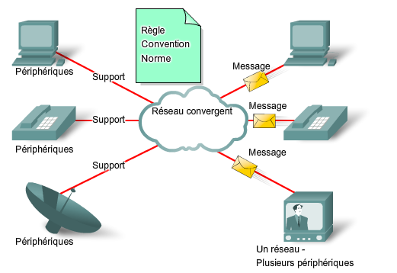
Réseaux convergents
Les progrès technologiques nous permettent aujourd’hui de réunir ces multiples réseaux sur une même plateforme, une plateforme définie comme étant un réseau convergent.
Notes:
Réseaux convergents
Les progrès technologiques nous permettent aujourd’hui de réunir ces réseaux disparates sur une même plateforme, une plateforme définie comme étant un réseau convergent. Le fait que les flux vocaux, vidéo et de données empruntent le même réseau rend inutile la création et la maintenance de réseaux séparés. Si de nombreux points de contact et périphériques spécialisés (par exemple des ordinateurs personnels, téléphones, télévisions, assistants personnels et lecteurs sur le point de vente) continuent à cohabiter sur un réseau convergent, l’infrastructure réseau, quant à elle, est unique et commune.

Slide 29
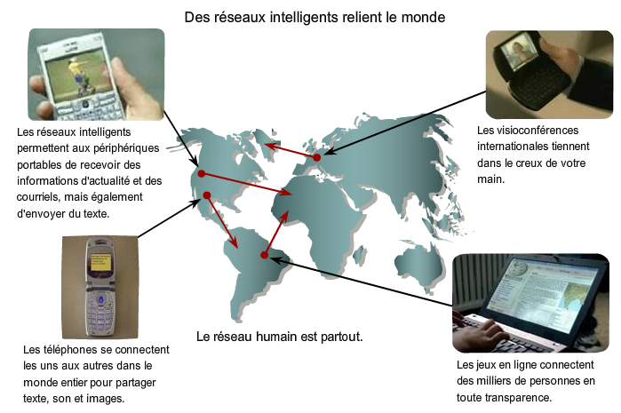
Des réseaux intelligents relient le monde
Notes:
Réseaux d’information intelligents
Le rôle des réseaux est en pleine évolution. La plateforme de communication intelligente de demain ne se contentera pas d’offrir simplement une connectivité de base et un accès à des applications. La convergence des différents types de réseaux de communication sur une seule plateforme représente la première phase de l’avènement du réseau d’information intelligent. Nous nous trouvons actuellement dans la phase d’évolution du réseau. La phase suivante sera celle de la consolidation des différents types de message sur un réseau unique, mais également celle des applications générant, transmettant et sécurisant les messages sur des périphériques réseau intégrés. Non seulement il sera possible de transmettre les éléments audio et vidéo sur le même réseau, mais les périphériques effectuant la commutation téléphonique et la diffusion vidéo seront également ceux qui routent les messages sur le réseau. La plateforme de communication ainsi obtenue offrira des fonctionnalités applicatives de haute qualité pour un coût réduit.

Slide 30
Pourquoi a-t-on besoin de normalisation dans le domaine des réseaux ?
Dans un réseau, nous avons des équipements de différents fabricants qui vont communiquer ensemble. Pour cela, il faut se mettre d’accord sur un même protocole de communication (intér-opérabilité)
il existe deux types de modèles de réseau de base:
Un modèle de référence : Modèle OSI de l’ISO
Un modèle de protocoles : Modèle TCP/IP de l’IETF

Slide 31
Normalisation des réseaux Informatiques
OSI = Le Modèle de référence de l’ISO
Norme internationale
L’Open System Interconnection
(OSI, interconnexion de systèmes ouverts) Le Modèle de référence TCP/IP de l’IETF
IETF (Internet Engineering task Force)
Application
Présentation
Session
Application
Transport
TCP
Réseau
IP
Liaison de Données
Interface avec
le réseau
Physique
ISO : International Standard Organization

Slide 32
Modèle OSI
Objectif de la norme OSI = définir un modèle de toute architecture de réseau
basé sur un découpage en sept couches, chacune de ces couches correspondant à une fonctionnalité particulière d'un réseau.
Les couches 1, 2, 3 et 4 : basses
Les couches 5, 6 et 7 : hautes.

Slide 33
Modèle de référence OSI
Couche 7 Application
Couches applications Hautes
Couche 6 Présentation
Couche 5 Session
Couche 4 Transport
Couche 3 Réseau
Couches flux de données Basses
Couche 2 Liaison
Couche 1 Physique
Modèle OSI (en 7 couches)

Slide 34
Modèle de référence OSI
Rôle des couches d’application
  Rôle
  Exemple
Couche 7 Application
  Interface Utilisateur
Telnet
HTTP
  Comment les données sont représentées
  Traitement spécial comme le cryptage
Couche 6 Présentation
ASCII
JPEG
Couche 5 Session
  Gestion du dialogue entre utilisateurs
  Préserver la séparation entre les données des différentes applications
Couche 4 Transport
Couche3 Réseau
  Les couches Session, Présentation et Application assurent des fonctions de gestion de l’application.
Couche 2 Liaison
Couche 1 Physique

Slide 35
Modèle de référence OSI
Rôle des couches flux de données
  Les couches Physique, Liaison, Réseau et Transport assurent des fonctions de transport de données entre les nœuds.
Couche 7 Application
Couche 6 Présentation
Couche 5 Session
  Transfert de données de bout en bout
  Livraison en mode connecté et non connecté
  Correction d’erreurs avant retransmission
Couche 4 Transport
  TCP
  UDP
  SPX
  Acheminer les paquets de la source vers la destination
  Assurer un adressage logique pour déterminer le chemin
Couche 3 Réseau
  IP
  IPX
Couche 2 Liaison
  Transfert d’informations entre deux équipements reliés par une voie physiques
  Accès au média utilisant l’adresse MAC
  Détection d’erreurs
Couche 1 Physique
  Acheminer les bits entre les équipements
  Spécifier le voltage, le support et la fiche de connexion

Slide 36
Couche n, protocole n, service n
couche = éléments matériels et logiciels qui offre un service à la couche au dessus , une couche n d'une machine gère la communication avec la couche n d'une autre machine en suivant un protocole de niveau n
Protocole n = ensemble de règles de communication pour le service de niveau n.
Service de niveau n = ensemble de primitives (opérations)

Slide 37
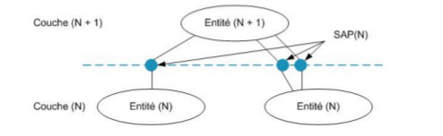
La communication entre couches
La relation entre couches adjacentes est appelée Interface. L’accès aux services s’effectue en des points nommés SAP (Service Access Point), chaque SAP est identifié par une adresse unique.

Slide 38
Un service est formellement décrit par un ensemble de primitives. Une primitive est en fait une commande échangée entre deux couches adjacentes. Il existe quatre types de primitives de services:
1- Les primitives de demande (.Request), par lesquelles un utilisateur de service appelle une procédure.
2- Les primitives d'indication (.Indication), par lesquelles l'entité correspondante est avertie qu'une procédure a été mise en route par l'entité émettrice sur son point d'accès au service ou bien que le fournisseur de service indique qu'il appelle une procédure.

Slide 39
3- Les primitives de réponse (.Response) , par lesquelles l'utilisateur distant du service (N) accepte ou refuse le service demandé.
4- Les primitives de confirmation (.Confirm) ,
qui indiquent l'acceptation ou le refus du service demandé qui a été fait au point d'accès au service (N).

Slide 40
Lorsqu’une couche de la source reçoit des données, elle encapsule ces dernières avec ses informations puis les passe à la couche inférieur.
Le mécanisme inverse a lieu au niveau du destinataire ou une couche reçoit les données de la couche inférieur ; enlève les informations la concernant ; puis transmet les informations restantes à la couche supérieure.
Les données transitant à la couche n de la source sont donc les mêmes que les données transitant à la couche n du destinataire.

Slide 41
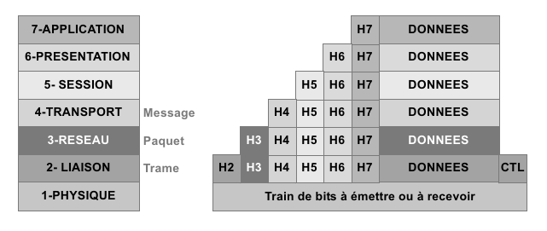

Slide 42
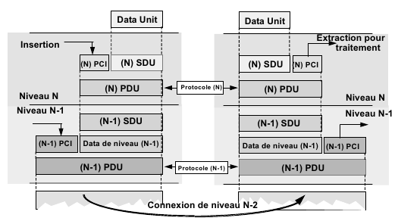
Pour identifier les données lors de leur passage au travers d’une couche, l’appellation « Unité de données de protocole » (PDU) est utilisée.
SDU(Service Data Unit) :
PCI (Protocol Control Information) :

Slide 43
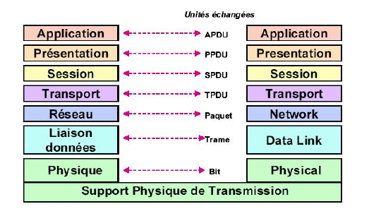

Slide 44
. Les organismes de normalisation
Le fait de connaître les organismes à l'origine des normes utilisées dans les réseaux vous aidera à mieux comprendre en quoi ces normes assurent un réseau Internet ouvert et non lié à des entreprises. Vous pourrez également découvrir les nouvelles normes à mesure de leur élaboration.
L'IEEE (Institute of Electrical and Electronics Engineers) : est une association américaine professionnelle s'adressant aux spécialistes du génie électrique et de l'électronique qui souhaitent se consacrer à l'innovation technologique et à la création de normes. En 2012, l'IEEE se composait de 38 sociétés, avait publié 130 journaux et parrainé plus de 1 300 conférences par an dans le monde entier. L'IEEE compte actuellement plus de 1 300 normes et projets en cours de développement.
L'organisme rassemble plus de 400 000 membres dans plus de 160 pays, dont plus de 107 000 étudiants. L'IEEE offre des opportunités de formation et de valorisation professionnelle dans l'optique de promouvoir les compétences et les connaissances du domaine de l'électronique.

Slide 45
L'EIA (Electronic Industries Alliance), anciennement Electronics Industries Association,!
est une alliance commerciale internationale de normalisation dont le rôle concerne les entreprises d'électronique. L'EIA est connue pour ses normes associées au câblage électrique, aux connecteurs et aux racks 19 pouces utilisés pour monter l'équipement réseau.
La TIA (Telecommunications Industry Association) est responsable du développement des normes de communication dans un grand nombre de domaines, incluant les équipements radio, les tours cellulaires, les dispositifs de voix sur IP (VoIP) et les communications par satellite. Plusieurs de ses normes sont élaborées en collaboration avec l'EIA.
L'ITU-T (secteur de la normalisation des télécommunications de l'Union internationale des télécommunications)!
figure parmi les organismes de normalisation les plus grands et les plus anciens. L'ITU-T définit des normes de compression vidéo, de télévision sur IP (IPTV) et de communication haut débit, telles que la ligne d'abonné numérique (DSL). Par exemple, lorsque vous appelez un correspondant dans un autre pays, les codes de pays de l'ITU sont utilisés pour établir la connexion.

Slide 46
L'ICANN (Internet Corporation for Assigned Names and Numbers) :
est une association à but non lucratif basée aux États-Unis qui coordonne l'attribution des adresses IP, la gestion des noms de domaine utilisés par le protocole DNS et les identificateurs de protocole ou numéros de ports utilisés par les protocoles TCP et UDP.
L'ICANN crée des politiques et assume la responsabilité totale de ces attributions.
L'IANA (Internet Assigned Numbers Authority):
est une composante de l'ICANN chargée de superviser et de gérer l'affectation des adresses IP, la gestion des noms de domaine et les identificateurs de protocole pour le compte de l'ICANN.

Slide 47
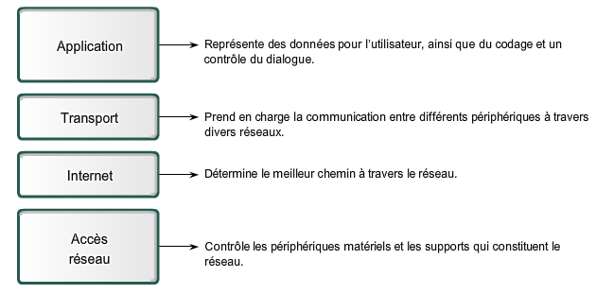
Modèle TCP/IP
Notes:
Le premier modèle de protocole en couches pour les communications interréseau fut créé au début des années 70 et est appelé modèle Internet. Il définit quatre catégories de fonctions qui doivent s’exécuter pour que les communications réussissent. L’architecture de la suite de protocoles TCP/IP suit la structure de ce modèle. Pour cette raison, le modèle Internet est généralement appelé modèle TCP/IP.
La plupart des modèles de protocole décrivent une pile de protocoles spécifique au fournisseur. Cependant, puisque le modèle TCP/IP est une norme ouverte, aucune entreprise ne contrôle la définition du modèle. Les définitions de la norme et des protocoles TCP/IP sont traitées dans un forum public et définies dans un ensemble de documents disponible au public. Ces documents sont appelés documents RFC (Request For Comments). Ils contiennent les spécifications formelles des protocoles de données ainsi que des ressources qui décrivent l’utilisation des protocoles.
Les documents RFC contiennent également des documents techniques et organisationnels concernant Internet, y compris les spécifications techniques et les documents de stratégie fournis par le groupe de travail IETF.

Slide 48
Internet & TCP/IP

Slide 49
Historique
1961: Réseaux de files d’attente: efficacité de la commutation de paquets
1964: Commutation de paquets ds réseaux militaires
1967 : Peer to Peer networking
  pas de structure hiérarchique avec un seul point de contrôle
  plus de fiabilité
  Conception de l’ARPANET
    Objectifs : sauvegarder l ’existant, diffuser au maximum les spécifications + simplicité
    commutation de paquets + routage dynamique
1970: ALOHAnet: transmission par satellite
1972 : ARPANET (DoD) opérationnel
  1er e-mail
1976: Ethernet (Xerox)
1979 :
  ARPANET: 200 nœuds
  ICCB : Internet Control and Configuration Board
    coordonner et orienter la conception des protocoles et l’évolution de l’architecture Internet

Slide 50
Historique
Juin 1978 Jon Postel définit IPv4
1981 IP est standardisé dans la RFC 791 [J. Postel 1981].
1982: standardisation SMTP
1983:
  les protocoles TCP/IP sont adoptés comme un standard militaire et sont implémentés dans unix BSD.
  DNS: transaltion Nom <-> adresse IP
1983 : ARPANET = réseau fédérateur du nouvel Internet
      ARPANET : recherche
      MILNET : militaires
1985: FTP
1986 : NSFNET = réseau fédérateur de plusieurs réseaux régionaux.
  Milieu des années 80 : DNS
1988: TCP contrôle de congestion
1991: NSF: abandon de la restriction sur l’usage commercial de l’Internet

Slide 51
Historique
1991:
  HTML
  Browsers: Mosaic, Netscape, Mozilla, Firefox, Konqueror…
1994: ouverture commerciale de l'Internet `` World Wide Web
1995: (Ipng/IPv6
Problèmes de sécurité
Depuis 2000
  P2P
  Multimedia sur IP
  Wiresless, Mobilité
  Internet des objets
  Réseaux ambiants (pervasifs)

Slide 52
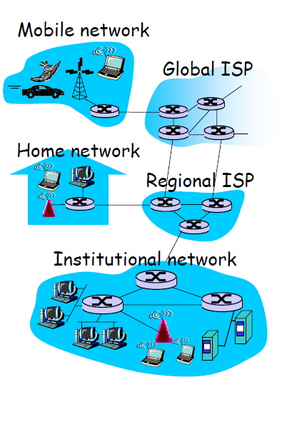
Qu’est ce que l’Internet?
Millions de devices connectés
  Hosts (pc, serveurs, laptops) smart phones, objets intelligents
  Network Applications
Liens
  Fibre optique, Cuivre, Radio, Satellites
  Débit : bande passante
Routeurs
  Retransmission des paquets
Internet = Réseau de réseaux
  Public vs Intranet privé

Slide 53
Qu’est ce que l’Internet?
= Infrastructure de communication
  Applications distribuées: Web, VoIP, email, jeux, VoD(Vidéo à la demande), e-commerce, …
Service
  Transfert fiable (sur TCP)
    Mode connecté, contrôle de congestion
    Ex. d’applications: Web, FTP
  Best effort (au mieux: sur UDP)
    Mode non connecté
    Ex. d’applications: DNS, Streaming, VoIP
Standardisation
  IETF (Internet Engineering task Force)
  RFC (Request For Comment)
Pile protocolaire /Modèle en couches
  Protocoles IP, TCP, UDP, HTTP, …

Slide 54
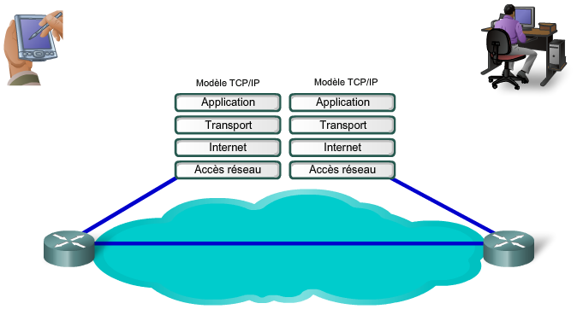
Processus de communication
1
7
Transmission de ces données à l’application de destination, au niveau de la couche application du périphérique final de destination
Création de données sur la couche application du périphérique final d’origine
Segmentation et encapsulation des données lorsqu’elles descendent la pile de protocoles dans le périphérique final source
2
Décapsulation et assemblage des données lorsqu’elles remontent la pile dans le périphérique de destination
6
3
Génération des données sur les supports au niveau de la couche d’accès au réseau de la pile
Réception des données au niveau de la couche d’accès au réseau du périphérique final de destination
5
4
Transport des données via l’inter-réseau, qui est constitué de supports et de n’importe quels périphériques intermédiaires
Notes:
Un processus de communication complet comprend ces étapes :
Création de données sur la couche application du périphérique final d’origine
Segmentation et encapsulation des données lorsqu’elles descendent la pile de protocoles dans le périphérique final source
3. Génération des données sur les supports au niveau de la couche d’accès au réseau de la pile
4. Transport des données via l’interréseau, qui est constitué de supports et de n’importe quels périphériques intermédiaires
5. Réception des données au niveau de la couche d’accès au réseau du périphérique final de destination
6. Décapsulation et assemblage des données lorsqu’elles remontent la pile dans le périphérique de destination
7. Transmission de ces données à l’application de destination, au niveau de la couche application du périphérique final de destination

Slide 55
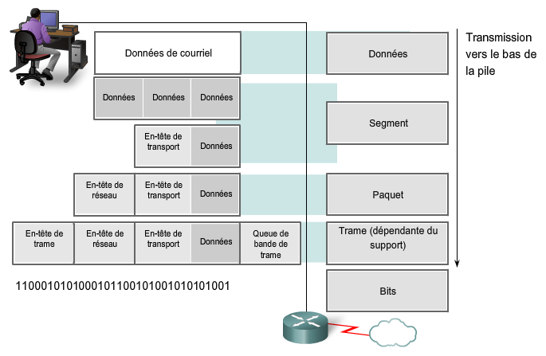
L’encapsulation
N-PDU : Packet Data Unit
Segmentation
Encapsulation
Notes:
Lorsque les données d’application descendent la pile de protocoles en vue de leur transmission sur le support réseau, différents protocoles ajoutent des informations à chaque niveau. Il s’agit du processus d’encapsulation.
À chaque étape du processus d’encapsulation, une unité de données de protocole possède un nom différent qui reflète sa nouvelle apparence. Bien qu’il n’existe aucune convention d’attribution de noms universelle pour les unités de données de protocole, dans ce cours, les unités de données de protocoles sont nommées en fonction des protocoles de la suite TCP/IP.
-Données : terme général pour les unités de données de protocole utilisées au niveau de la couche application
-Segment : unité de données de protocole de la couche transport
-Paquet : unité de données de protocole de la couche interréseau
-Trame : unité de données de protocole de la couche d’accès au réseau
-Bits : unité de données de protocole utilisée lors de la transmission physique de données à travers le support

Slide 56
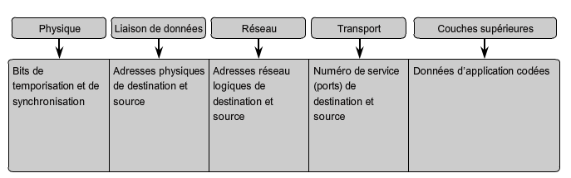
Adressage dans le réseau
Des parties d’informations provenant de sources différentes se déplacent sur un réseau => Il est essentiel que chaque donnée contienne les informations d’identification suffisantes afin d’arriver à bonne destination.
Il existe plusieurs types d’adresses qui doivent être incluses pour livrer correctement les données.
Notes:
Le modèle OSI décrit des processus de codage, de mise en forme, de segmentation et d’encapsulation de données pour la transmission sur le réseau. Un flux de données envoyé depuis une source vers une destination peut être divisé en parties et entrelacé avec des messages transmis depuis d’autres hôtes vers d’autres destinations. À n’importe quel moment, des milliards de ces parties d’informations se déplacent sur un réseau. Il est essentiel que chaque donnée contienne les informations d’identification suffisantes afin d’arriver à bonne destination.
Il existe plusieurs types d’adresses qui doivent être incluses pour livrer correctement les données depuis une application source exécutée sur un hôte à l’application de destination correcte exécutée sur un autre. En utilisant le modèle OSI comme guide, nous apercevons les différents identificateurs et adresses nécessaires à chaque couche.

Slide 57
Architecture réseau
Modèle Client/Serveur
Modèle peer to peer
Modèle hybride

Slide 58
Modèle client serveur
Idée : l'application est répartie sur différents sites pour optimiser le traitement, le stockage...
Le client :
  effectue une demande de service auprès du serveur (requête)
  initie le contact (parle en premier), ouvre la session
Le serveur
  est la partie de l'application qui offre un service
  est à l'écoute des requêtes clientes
  répond au service demandé par le client (réponse)

Slide 59
Modèle client serveur
Le client et le serveur ne sont pas identiques, ils forment un système coopératif
  Les parties client et serveur de l'application peuvent s'exécuter sur des systèmes différents.
  Une même machine peut implanter les côtés client ET serveur de l'application
  Un serveur peut répondre à plusieurs clients simultanément

Slide 60
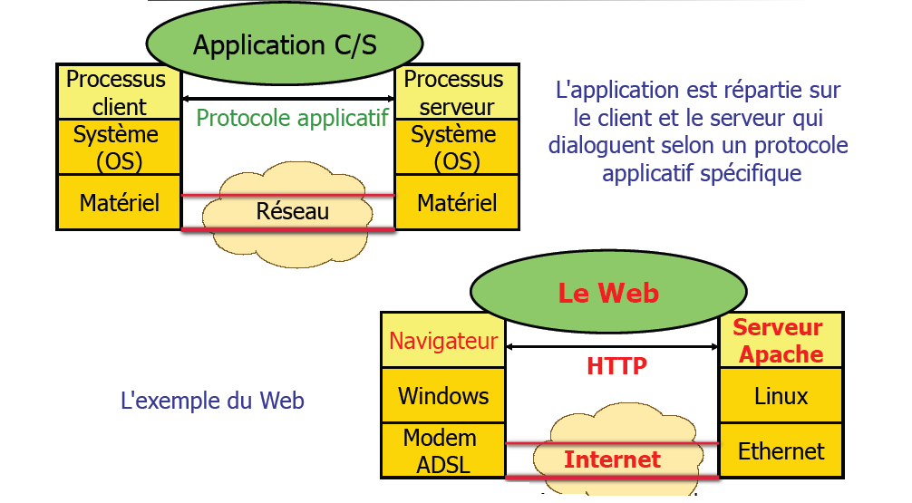
Modèle client serveur

Slide 61
Réseau peer to peer
Au minimum deux ordinateurs sont connectés via un réseau et peuvent partager des ressources (par exemple, des imprimantes et des fichiers) sans disposer de serveur dédié.
Chaque périphérique final connecté (nommé homologue) peut opérer en tant que serveur ou en tant que client.

Slide 62
Réseau Peer to Peer
Un ordinateur peut remplir le rôle de serveur pour une transaction tout en servant simultanément de client pour un autre ordinateur.
Les rôles de client et de serveur sont définis en fonction de chaque requête.
Voici quelques applications P2P courantes :
  eDonkey
  eMule
  Shareaza
  BitTorrent
  Bitcoin
  LionShare

Slide 63
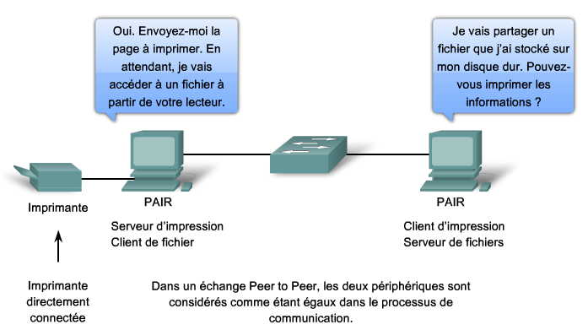
Réseau Peer to Peer
Par exemple, un réseau domestique simple connectant deux ordinateurs qui partagent une imprimante est un réseau Peer to Peer. Chaque utilisateur peut configurer son ordinateur pour partager des fichiers, exécuter des jeux en réseau ou partager une connexion Internet.
Notes:
Par exemple, un réseau domestique simple connectant deux ordinateurs qui partagent une imprimante est un réseau Peer to Peer. Chaque utilisateur peut configurer son ordinateur pour partager des fichiers, exécuter des jeux en réseau ou partager une connexion Internet. Autre exemple de réseau Peer to Peer : deux ordinateurs connectés à un grand réseau et utilisant des applications logicielles pour partager des ressources via le réseau.

Slide 64
Réseau Peer to peer
Dans un réseau Peer to Peer:
au minimum deux ordinateurs sont connectés via un réseau et peuvent partager des ressources (par exemple, des imprimantes et des fichiers) sans disposer de serveur dédié.
Chaque périphérique final connecté (nommé homologue) peut opérer en tant que serveur ou en tant que client.
Un ordinateur peut remplir le rôle de serveur pour une transaction tout en servant simultanément de client pour un autre ordinateur.
Les rôles de client et de serveur sont définis en fonction de chaque requête.

Slide 65
Architecture hybride : client-serveur et P2P
Skype
  Application de téléphonie internet.
  Trouver des adresses d'autres participants : avec un ou plusieurs serveurs centraux .
  La connexion client-client est directe (ne passe pas par le serveur).
Messagerie instantanée
  Tchat entre deux utilisateurs est P2P.
  Détection/localisation de présence est centralisée:
    – Les utilisateurs enregistrent leur adresse IP avec un serveur central lorsque il se connecte sur le réseau
    – L'utilisateur contacte le serveur central pour trouver les adresses IP de ses connaissances

